Slide 1
Preventiecyclus Rijk van Strategisch naar Tactisch
27 juni 2022
Werkgroep Arbo, GOR Rijk
Door: Judith en Maïté

Slide 2
Inhoud
Voorstel rondje
Wat doet een preventiemedewerker
Onafhankelijkheid preventiemedewerker
Preventiestructuur Rijk
Relatie tussen preventiemedewerkers
Theorie wat is goed arbobeleid
Praktijkcasus: Corona
Arbo volwassenheid
Relatie met medezeggenschap
Vertaling zoals wij die willen zien
Platforum (tactisch) preventiemedewerkers
Wat ons opviel en waar lopen we tegenaan
Vragen, suggesties

Slide 3
Wat doet een preventiemedewerker?
Iedere werkgever is verplicht om ten minste één preventiemedewerker aan te stellen die hem bijstaat. ( zoals vermeld in artikel 13 lid 7 v.d. arbeidsomstandighedenwet)
Preventiemedewerker verplicht per 1 juli 2017
(mede) opstellen van een risico-inventarisatie en –evaluatie (RI&E);
adviseren/samenwerken met medezeggenschap en de arbodienst/bedrijfsarts;
(mede) uitvoeren van het plan van aanpak

Slide 4
Onafhankelijkheid preventiemedewerker
Werkgever stelt preventiemedewerker in gelegenheid om het werk “zelfstandig en onafhankelijk” uit te voeren (art. 13, lid 5 AW)
Preventiemedewerkers verrichten hun werk “met behoud van hun zelfstandigheid en van hun onafhankelijkheid ten opzichte van de werkgever” (art. 13, lid 6 AW)
Preventiemedewerker heeft benadelingsbescherming en geen ontslagbescherming (art. 21 WOR)
Instemmingsrecht OR m.b.t. persoon preventiemedewerker en positie binnen de organisatie (art. 13, lid 1 AW + art. 27, lid 1, onder d. WOR)

Slide 5
Preventiestructuur Rijk?
Strategisch
Tactisch
Operationeel
UBR
Platforum tactisch preventiemedewerkers
Steviger positie preventiemedewerker nav wijziging Arbowet 2017

Slide 6
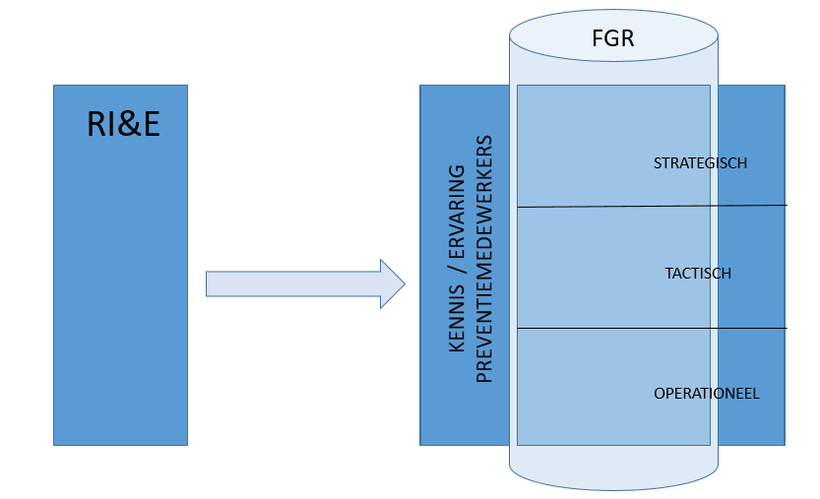
Relatie preventiemedewerkers
Medewerkers met preventietaken

Slide 7
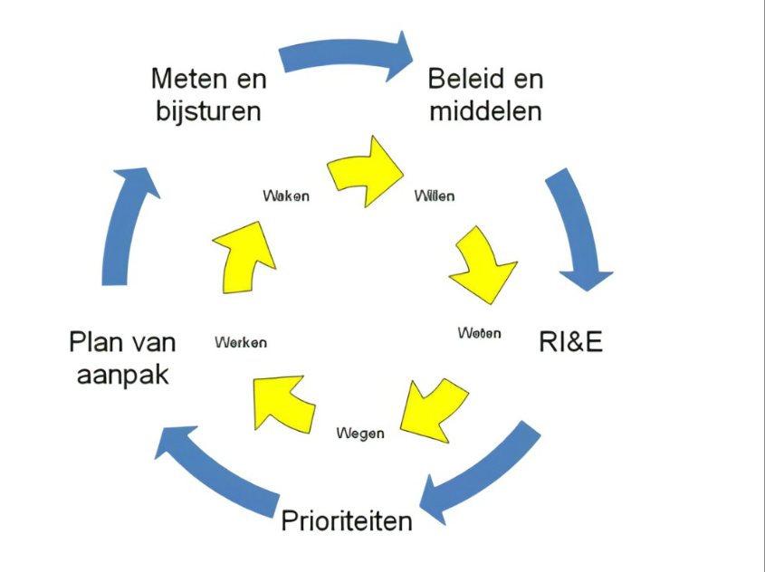
Theorie wat is goed arbobeleid
RI&E
PDCA cyclus
LMRA (GBV)

Slide 8
Arbo-volwassenheid
Arbo-volwassenheid organisatie
pro-actief
reactief
pathologisch
Arbo-betrokkenheid organisatie

Slide 9
Praktijkcasus: Corona
De strategisch preventiemedewerkers Rijk hebben in het ICOP een basis Corona RI&E
Deze basis is door UBR gebruikt om samen met de tactisch preventiemedewerkers te implementeren binnen de organisaties
Per organisatie ontstond er een Corona RI&E gericht op de organisatie
Implementatie door de tactisch/operationeel preventiemedewerkers
(desgewenst/noodzakelijkerwijs Kerndeskundige UBR)

Slide 11
Relatie met medezeggenschap
Maandelijks overleg met de OR
Voorbespreking van alle besluiten die ter instemming worden voorgelegd
Tijdens corona: wekelijks overleg met voorzitters OR-en over de maatregelen
Regelmatig sparren, over en weer signaleren
Voordelen:
Betere informatiepositie
Gerichter pijnpunten adresseren
Indien nodig en mogelijk: gezamenlijk sterker

Slide 12
Vertaling zoals wij die willen zien
Bekend zijn binnen de organisatie
Benaderbaar zijn / Aanspreekpunt zijn
Kennis delen
Elkaar versterken
Daarom opgezet een platforum Tactisch preventiemedewerkers

Slide 13
Platforum (Tactisch) preventiemedewerkers
Deelnemers (30) uit verschillende rijks onderdelen (zeg het voort)
Informatie te delen en te leren van elkaar
Platforum gebruiken om elkaar te versterken
Her- en erkenning te vinden en elkaar snel te kunnen vinden op thema’s die te maken hebben met veilig en gezond werken.
Digitaal eens in de 6 weken bij elkaar (verschillende dagen)
Fysiek 2x per jaar bij elkaar (eerste 11 oktober as)

Slide 14
Wat ons opviel en waar lopen we tegenaan
Organisaties (nog) niet zover zijn / open voorstaan (erkenning)
Het is soms een taak erbij / soms een duidelijke functie (erkenning)
Niveau verschil op kennis en kunde preventiemedewerkers
Indeling in functiegebouwrijk, op schaal niveau
Beschikbare tijd voor de taken/functie
Rijksbreed dient georganiseerd te worden maar niet te implementeren is
(ongevallenregister inzien)
Hybride werken en RI&E
Voor ons veel zenden is
Wat hoort wel bij ons wat niet (zakelijke reisverzekering)
Organisatie adviseur of juist coördinerende functie ( werkdruk)
Dit alles heeft Tijd nodig, gun elkaar die tijd

Slide 15
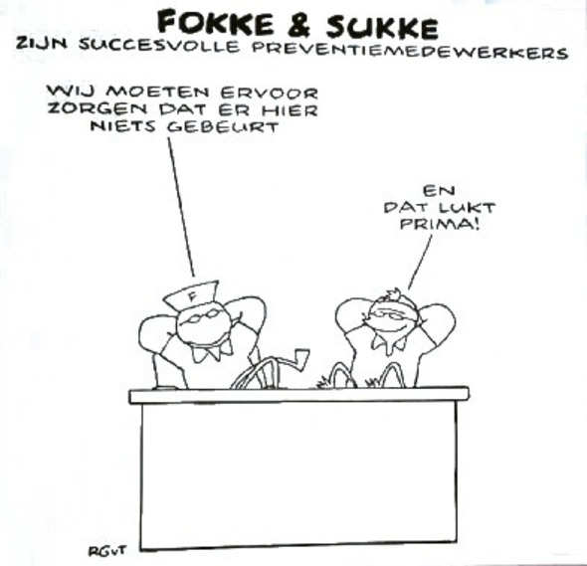
Vragen, suggesties...?

Slide 16
Inkoop, facilitair etc.
Goede gesprek
Manager-medewerker
‘Klassieke’ arbo
(chemische stoffen, beeldschermwerk etc)
Stressoren / bloot-stelling
Goed beleid / inspectie/ schoonmaak
Werk-druk
Objectieve druk
Subjectieve druk
Energie-bronnen werk
Organisatieinrichting, loopbaan, opleiding etc.
Duurzaam inzetbare medewer-kers
Persoon-lijke energie-bronnen
Vitaliteit
Bedrijfsgezondheids-zorg
BHV
PDCA

